Slide 1
ГАУ «КЦСОН города Каменска-Уральского»
Правило безопасности на улице и дома
Направление: «Навыки ухода»
по социальной работе
Романова Марина Викторовна

Slide 2
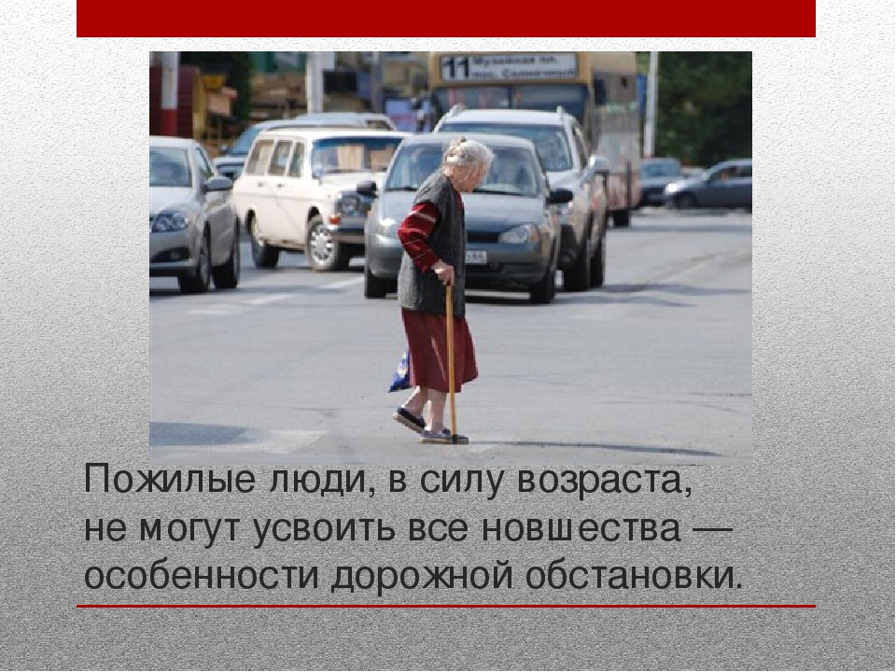

Slide 3
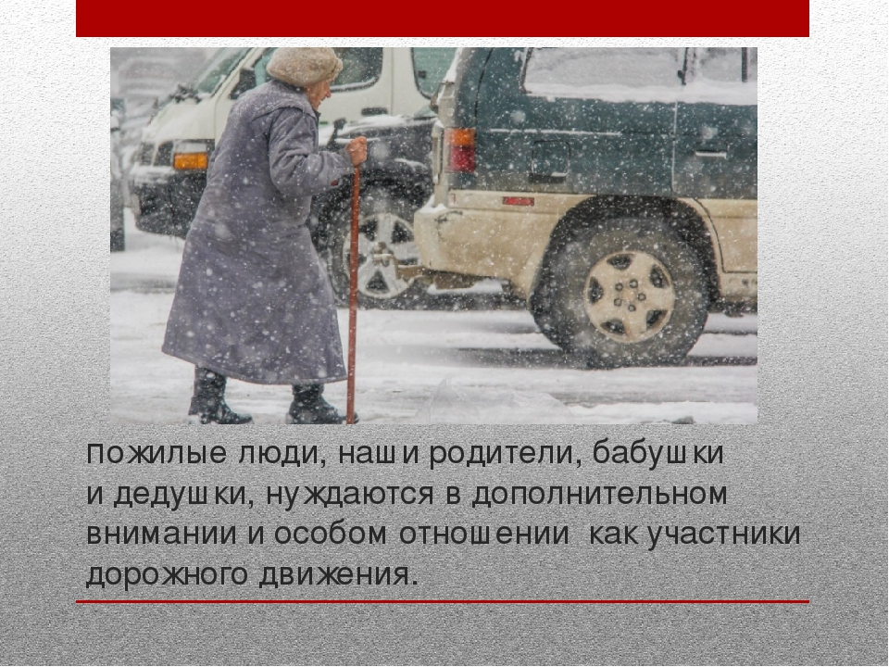

Slide 4
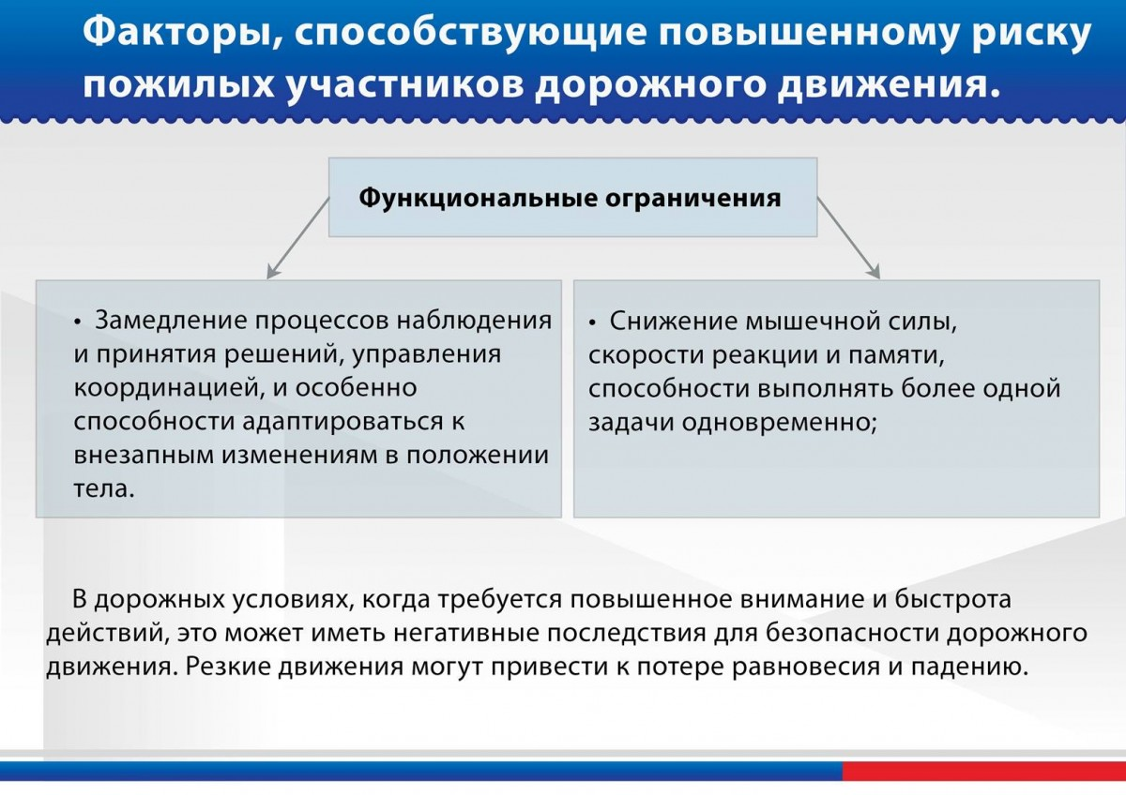

Slide 5
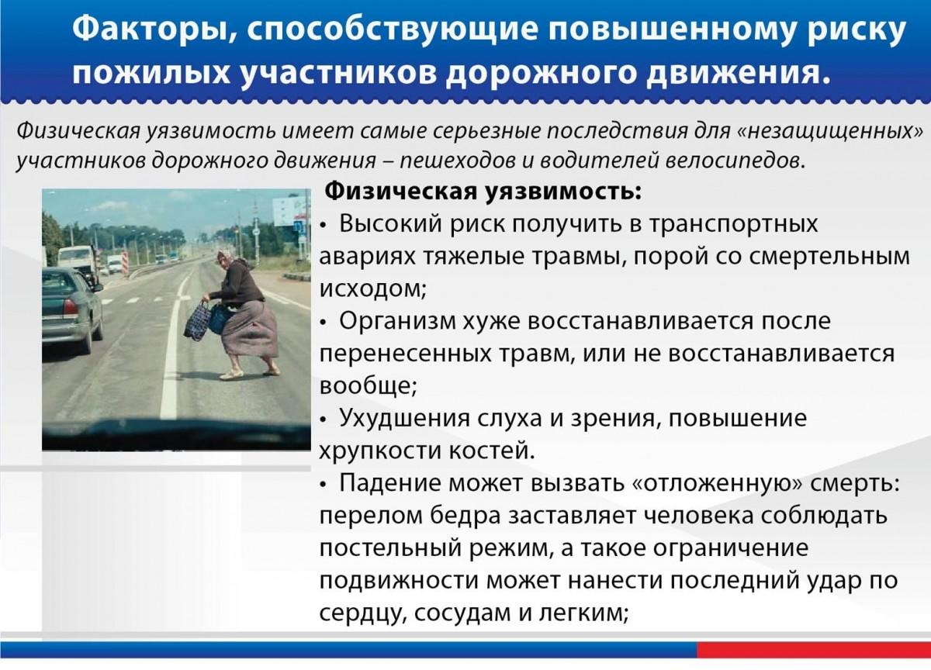

Slide 6
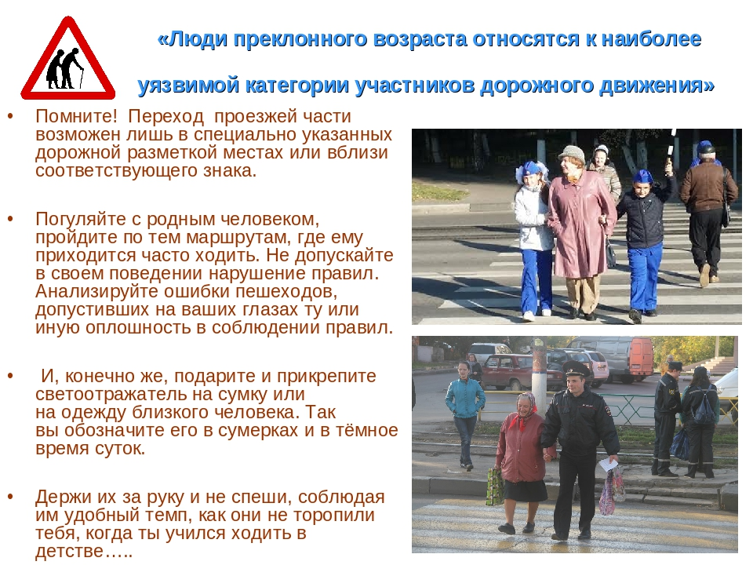

Slide 7
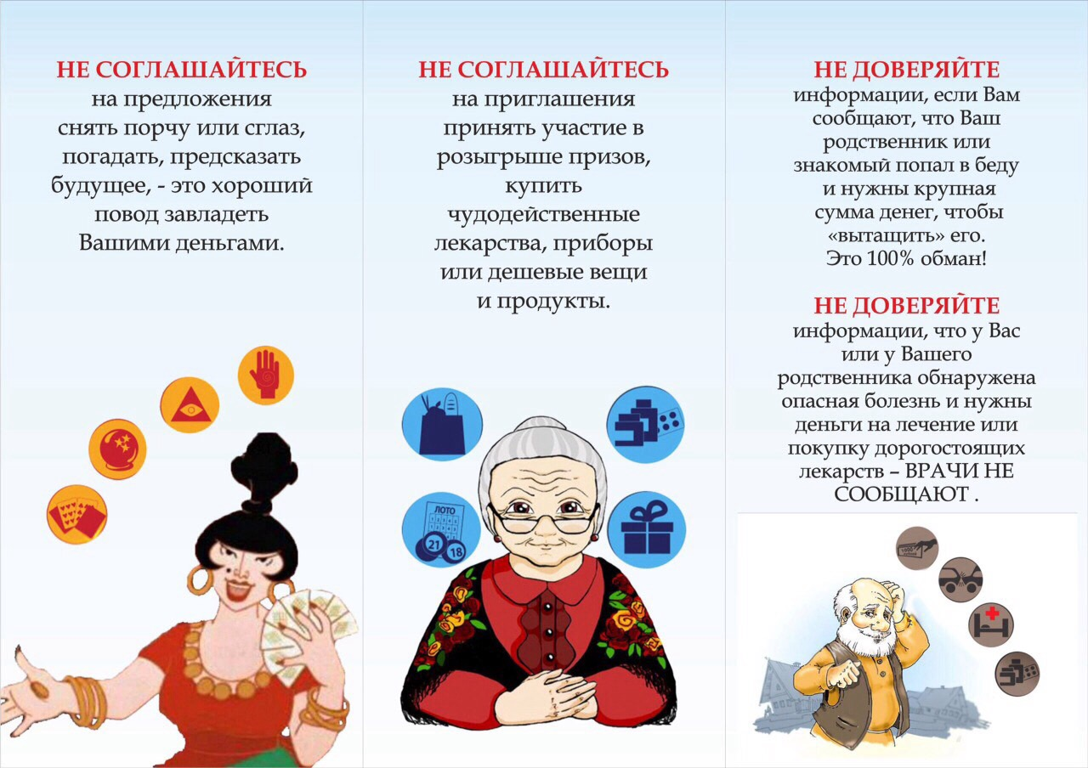

Slide 8
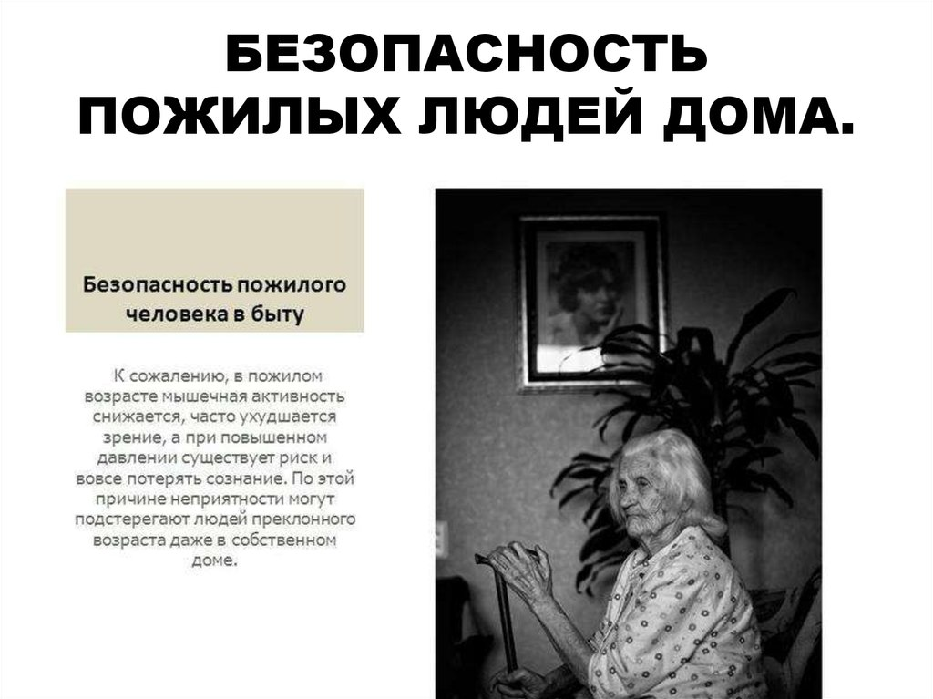
Источник: сайт https://ppt-online.org/719141

Slide 9
Информацию подготовила :
Специалист по социальной работе Романовой М.В
Участок №3
В работе использовался материал из:
Сайт http://social-profi.ru/wp-content/uploads/2018/11/SHkola-bezopasnosti-dlya-pozh.-lyudej-1.pdf
сайт https://ppt-online.org/719141

Slide 10

<="" a="">

